Slide 1
总装长沙工厂生产部 月度工作总结
2012年12月

Slide 2



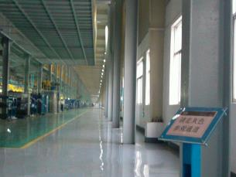
管理范围
生产班组
T1
内饰1
T2
内饰2
T3
内饰3
C1
底盘1
C2
底盘2
F1
最终装配1
F2
最终装配2
VQ1
静态检验
VQ2动态性能检测
（检测线、淋雨、路试）
下线异常
检测线异常处理
PBS
彩车身库
RE
异常返修
WH整车储运
VQ3整车漆面及外观
支持班组
TR
员工培训
PM
设备保全
现场管理

Slide 3
管理的资质模型
安全至上
安全S
生产力P
质量
Q
成本
C
生产力、品质、成本三项职能互相促进，平衡发展
员工
M
员工是卓越管理的基础，体现以人为本
目标零化：零事故，零缺陷，零浪费…

Slide 4
一、安全与现场管理
KPI | 目标 | 达成
安全事故次数 | 0 | 1

Slide 5
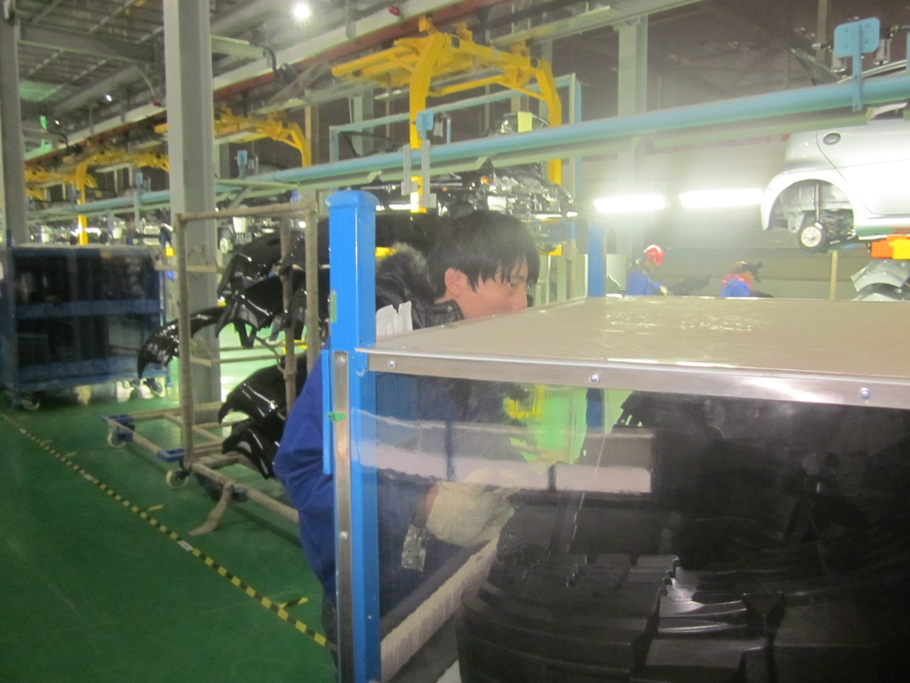
一、安全与现场管理
安全与现场管理·数据解析
责任班组 | 工伤 | 事故车 | 火情及其它
PBS
T1
T2
T3
C1
C2 | 1
F1
F2
VQ1
PM
RE
TR
合计 | 1 | 0 | 0

Slide 6
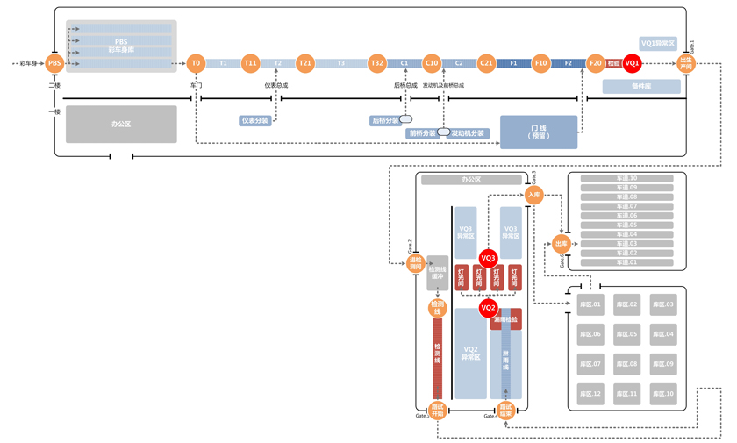
二、计划与交付
概况
7718
7616
7617
7860
8802
周转车结存：
VQ1：1
VQ2：0
VQ3：678

Slide 7
二、计划与交付
生产计划完成情况
KPI | 目标 | 达成
生产计划完成率 | 100% | 100%

Slide 8
二、计划与交付
发车计划完成情况
KPI | 目标 | 达成
发车计划完成率 | 100% | 100%
2013/1/1发车量
Notes:
受四轮定位仪到货及节拍的影响，发车产能暂定为50辆/天。
9月20日之前入库车辆遗品质问题较多（开关门力、漆面外观），影响出库进度。

Slide 9
二、计划与交付
生产利用率
KPI | 目标 | 达成
生产利用率 | 80% | 81.02%

Slide 10
二、计划与交付
生产利用率·数据解析
责任班组 | 累计停线时间 | 单班停线时间
PBS | 0:20:00 | 0:00:40
T1 | 2:00:00 | 0:04:00
T2 | 2:09:00 | 0:04:18
T3 | 2:13:00 | 0:04:26
C1 | 0:55:00 | 0:01:50
C2 | 1:14:00 | 0:02:28
C3 | 1:14:00 | 0:02:28
F1 | 1:30:00 | 0:03:00
F2 | 1:15:00 | 0:02:30
PM | 4:23:00 | 0:08:46
PM&东杰物流 | 8:23:00 | 0:16:46
PM&十六部 | 0:08:00 | 0:00:16
PM&惠高 | 4:25:00 | 0:08:50
合计 | 6:09:00 | 1:00:18
备注：以上停线数据包含M6装配停线。

Slide 11
三、质量管理
概况
KPI | DPVe |  |  |  | DRR
 | DPVe1 | DPVe2 | DPVe3 | DPVe | DRR1 | DRR2 | DRR3 | DRR
目标 | 98 | 7 | 10 | 115 | 80% | 93% | 90% | 67%
达成 | 187.6 | 9.79 | 11.18 | 208.6 | 50% | 90% | 89% | 40%
生产部班组质量目标达成情况
工段 | 质量目标 |  |  | 质量目标达成情况
 | PP100 | QKZ | WDI | PP100 | QKZ | WDI
T1 | 5 | —— | —— | 3.9 | —— | ——
T2 | 5 | —— | —— | 4.0 | —— | ——
T3 | 8 | —— | —— | 5.2 | —— | ——
C1 | 4 | —— | —— | 1.8 | —— | ——
C2 | 2.5 | —— | —— | 1.2 | —— | ——
C3 | 2.5 | —— | —— | 0.4 | —— | ——
F1 | 5 | —— | —— | 5.5 | —— | ——
F2 | 8 | —— | —— | 10.6 | —— | ——
VQ1 | —— | 15 | 60 | —— | 46 | 106
VQ2 | —— | 10 | 1 | —— | 0 | 0.08
VQ3 | —— | 15 | 20 | —— | 1.0 | 51.89

Slide 12
三、质量管理
DRR/DPVe1静态检验
KPI | 目标 | 达成
DPVe1/DRR1 | 98/80% | 187.6/50%

Slide 13
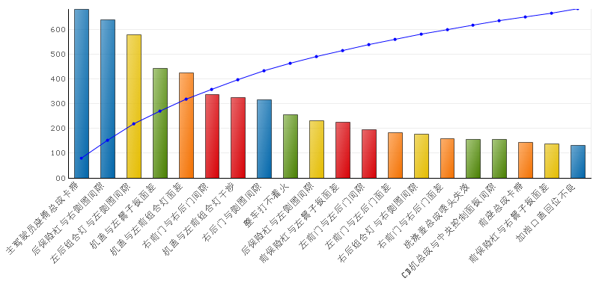
三、质量管理
DRR/DPVe1静态检验·数据解析

Slide 14
三、质量管理
DRR/DPVe2动态性能
KPI | 目标 | 达成
DPVe2/DRR2 | 2.1/93% | 9.79/90%

Slide 15
三、质量管理
DRR/DPVe2动态性能·数据解析

Slide 16
三、质量管理
DRR/DPVe2动态性能·漏水项目
KPI | 目标 | 达成
漏水DPU/漏水率 | 1/3% | 4.12/4.1%

Slide 17
三、质量管理
DRR/DPVe2动态性能·漏水项目

Slide 18
三、质量管理
DRR/DPVe3漆面外观·趋势
KPI | 目标 | 达成
DPVe3/DRR3 | 30/90% | 11.18/88.86%

Slide 19
三、质量管理
DRR/DPVe3漆面外观·数据解析

Slide 20
三、质量管理
整车产品审核
KPI | 目标值 | 达成值
QKZ | 40 | 46.2

Slide 21
四、成本管理
单车自损成本·趋势
KPI | 目标值 | 达成值
单车自损成本 | ￥5.00 | ￥3.45

Slide 22
四、成本管理
单车自损成本·数据解析
班组 | 报废总金额 | 单车报废成本
PBS | ¥147.30 | ¥0.02
T1 | ¥1,585.42 | ¥0.21
T2 | ¥1,061.31 | ¥0.14
T3 | ¥2,519.39 | ¥0.33
C1 | ¥207.37 | ¥0.03
C2 | ¥526.58 | ¥0.07
C3 | ¥152.48 | ¥0.02
F1 | ¥1,130.21 | ¥0.15
F2 | ¥1,716.47 | ¥0.23
VQ1 | ¥865.56 | ¥0.11
VQ2 | ¥776.58 | ¥0.10
VQ3 | ¥2,170.07 | ¥0.28
WH | ¥4,641.57 | ¥0.61
RE | ¥8,783.25 | ¥1.15
总计 | ¥26283.56 | ¥3.45

Slide 23
五、人员管理
离职率·趋势
KPI | 目标值 | 达成值
离职率 | 3% | 9.8%

Slide 24
五、人员管理
离职率·数据解析
班组 | 人员编制 | 在编人员 | 离职人数 | 离职率
办公室 | 5 | 5 | 1 | 17%
TR | 8 | 7 | 0 | 0%
PM | 10 | 14 | 0 | 0%
5S | 16 | 15 | 0 | 0%
T1 | 30 | 47 | 6 | 11%
T2 | 30 | 53 | 1 | 2%
T3 | 30 | 56 | 0 | 0%
C1 | 20 | 35 | 3 | 8%
C2 | 30 | 55 | 0 | 0%
C3 | 28 | 39 | 0 | 0%
F1 | 29 | 55 | 0 | 0%
F2 | 28 | 41 | 1 | 2%
VQ1 | 22 | 26 | 0 | 0%
VQ2 | 26 | 26 | 2 | 7%
VQ3 | 15 | 18 | 0 | 0%
WH | 15 | 17 | 0 | 0%
新员工（试用期内） |  | 81 | 22 | 21%
新员工 （培训期内） |  |  | 27 | 25%
总计 | 342 | 590 | 63 | 10%

